Slide 1
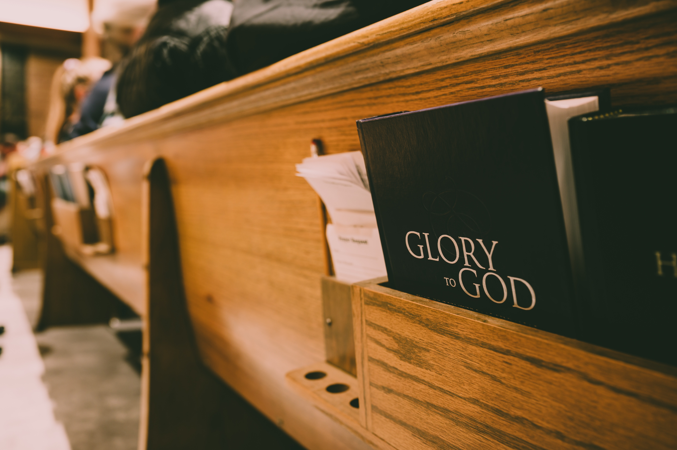
COMMUNION SERVICE
18 February 2024
lent1
THE ENGLISH CHURCH OF LIEGE
www.englishchurch-liege.be
(YouTube and Facebook channels ‘The English Church Liege)
contact: chaplain@englishchurch-liege.be

Slide 2
The GATHERING ( L’INVITATOIRE)
O Lord, open our lips
and our mouth shall proclaim your praise.
Give us the joy of your saving help
and sustain us with your life-giving Spirit.
Our help is in the Name of the Lord
He made heaven and earth.
The Lord is good
All the time.
O Seigneur, ouvre nos lèvres:
et notre bouche annoncera ta louange.
.Donne-nous la joie de ton salut:
Soutiens-nous par ton Esprit Saint.
Notre secours est au Nom du Seigneur:
Il a fait le ciel et la terre.
Le Seigneur est bon:
Pour toujours.

Slide 3
Bless the Lord O my Soul (10.000 Reasons)
Bless the Lord, O my soul,
O my soul, worship His holy Name.
Sing like never before, O my soul.
I’ll worship Your holy Name.
1. The sun comes up, it’s a new day dawning;
It’s time to sing Your song again.
Whatever may pass and whatever lies before me,
Let me be singing when the evening comes.

Slide 4
Bless the Lord, O my soul,
O my soul, worship His holy Name.
Sing like never before, O my soul.
I’ll worship Your holy Name.
2. You’re rich in love and You’re slow to anger,
Your Name is great and Your heart is kind;
For all Your goodness I will keep on singing,
Ten thousand reasons for my heart to find.

Slide 5
Bless the Lord, O my soul,
O my soul, worship His holy Name.
Sing like never before, O my soul.
I’ll worship Your holy Name.
3. And on that day when my strength is failing,
The end draws near and my time has come;
Still my soul sings Your praise unending,
Ten thousand years and then forevermore.

Slide 6
[Chorus]
Bless the Lord, O my soul,
O my soul, worship His holy Name.
Sing like never before, O my soul.
I’ll worship Your holy Name. (x2)

Slide 7
LET US PRAY TOGETHER THANKING GOD FOR HIS GOODNESS
“For where two or three gather in my name, there am I with them.”(Mt 18:20).
Let us pray…
PRIONS ENSEMBLE EN REMERCIANT DIEU POUR SA BONTE
« Car là où deux ou trois sont assemblés en mon nom, je suis au milieu d'eux. » (Matthieu 18:20).
Prions…

Slide 8
CONFESSION
God so loved the world that he gave his only Son Jesus Christ to save us from our sins, to be our advocate in heaven, and to bring us to eternal life.(see John 3:16).
Let us confess our sins in penitence and faith, firmly resolved to keep God’s commandments and to live in love and peace with all.
Dieu a tant aimé le monde Qu’il a donné son Fils unique Jésus Christ Pour nous délivrer du péché, Pour intercéder pour nous dans le ciel, Et nous conduire à la vie éternelle.
Reconnaissons nos péchés avec foi et repentir, Fermement résolus à garder les commandements de Dieu Et à vivre avec tous dans la paix et la concorde.

Slide 9
Almighty God, our heavenly Father, we have sinned against you and against our neighbour in thought and word and deed, through negligence, through weakness, through our own deliberate fault. We are truly sorry and repent of all our sins. For the sake of your Son Jesus Christ, who died for us, forgive us all that is past and grant that we may serve you in newness of life to the glory of your name.
Amen.
Dieu notre Père,
Nous avons péché contre toi et contre notre prochain, En pensées et en paroles, par négligence et par faiblesse, Par notre faute délibérée.Nous le regrettons sincèrement et t’exprimons notre repentir. Par la mort de ton Fils sur la croix,Pardonne nos fautes passées et donne-nous un cœur renouvelé pour ton service et la gloire de ton nom.
Amen

Slide 10
ABSOLUTION
Almighty God,
who forgives all who truly repent,
have mercy upon you,
pardon and deliver you from all your sins,
confirm and strengthen you in all goodness,
and keep you in life eternal;
through Jesus Christ our Lord.
All Amen.
Que Dieu tout-puissant, vous fasse miséricorde,Qu’il vous pardonne tous vos péchés, et vous conduise à la vie éternelle; Par Jésus, le Christ, notre Seigneur.
AMEN

Slide 11
THE PEACE – LA PAIX
“Let the peace of Christ rule in your hearts, since as members of one body you are called to peace”.
The peace of the Lord be always with you,
All and also with you.
« Laissez la paix du Christ régner dans vos cœurs, car en tant que membres d'un seul corps vous êtes appelés à la paix ».
Que la paix du Seigneur soit toujours avec vous,
(Tous): et avec votre esprit.

Slide 12
Bible Readings/Lectures Bibliques

Slide 13
Matthew(Matthieu) 4:1-11(NIV/LSG)
Then Jesus was led by the Spirit into the wilderness to be tempted[a] by the devil. 2 After fasting for forty days and forty nights, he was hungry. 3 The tempter came to him and said, ‘If you are the Son of God, tell these stones to become bread.’ 4 Jesus answered, ‘It is written: “Man shall not live on bread alone, but on every word that comes from the mouth of God.”[b]’ 5 Then the devil took him to the holy city and set him on the highest point of the temple.
Alors Jésus fut emmené par l'Esprit dans le désert, pour être tenté par le diable. 2 Après avoir jeûné quarante jours et quarante nuits, il eut faim. 3 Le tentateur, s'étant approché, lui dit: Si tu es Fils de Dieu, ordonne que ces pierres deviennent des pains. 4 Jésus répondit: Il est écrit: L'homme ne vivra pas de pain seulement, mais de toute parole qui sort de la bouche de Dieu. 5 Le diable le transporta dans la ville sainte, le plaça sur le haut du temple,

Slide 14
6 ‘If you are the Son of God,’ he said, ‘throw yourself down. For it is written: ‘“He will command his angels concerning you, and they will lift you up in their hands, so that you will not strike your foot against a stone.”[c]’ 7 Jesus answered him, ‘It is also written: “Do not put the Lord your God to the test.”[d]’ 8 Again, the devil took him to a very high mountain and showed him all the kingdoms of the world and their splendour. 9 ‘All this I will give you,’ he said, ‘if you will bow down and worship me.’ 10 Jesus said to him, ‘Away from me, Satan! For it is written: “Worship the Lord your God, and serve him only.”[e]’ 11 Then the devil left him, and angels came and attended him.
6 et lui dit: Si tu es Fils de Dieu, jette-toi en bas; car il est écrit: Il donnera des ordres à ses anges à ton sujet; Et ils te porteront sur les mains, De peur que ton pied ne heurte contre une pierre. 7 Jésus lui dit: Il est aussi écrit: Tu ne tenteras point le Seigneur, ton Dieu. 8 Le diable le transporta encore sur une montagne très élevée, lui montra tous les royaumes du monde et leur gloire, 9 et lui dit: Je te donnerai toutes ces choses, si tu te prosternes et m'adores. 10 Jésus lui dit: Retire-toi, Satan! Car il est écrit: Tu adoreras le Seigneur, ton Dieu, et tu le serviras lui seul. 11 Alors le diable le laissa. Et voici, des anges vinrent auprès de Jésus, et le servaient.

Slide 15
This is the Word of the Lord:
All - Thanks be to God
C’est la Parole du Seigneur:
(Tous) - Nous rendons grâce à Dieu

Slide 16
Prayer, a Weapon against Temptations (La Prière, une Arme contre les Tentations)

Slide 17
Let’s declare our faith (Proclamons notre foi)
We believe in God the Father, from whom every family in heaven and on earth is named.
We believe in God the Son, who lives in our hearts through faith and fills us with his love.
Nous croyons en Dieu le Père, de qui chaque famille dans le ciel et sur la terre est nommé.
Nous croyons en Dieu le Fils,qui vit dans nos cœurs par la foi et nous remplit de son amour.

Slide 18
We believe in God the Holy Spirit, who strengthens us with power from on high.
We believe in one God;
Father, Son and Holy Spirit. Amen.
Nous croyons en Dieu le Saint-Esprit, qui nous fortifie avec la puissance d'en haut.
Nous croyons en un seul Dieu; Père, Fils et Saint-Esprit. AMEN

Slide 19
PRAYERS OF INTERCESSION
PRIERES D’INTERCESSION

Slide 20
Offertory Hymn: All to Jesus I Surrender.
(Hymn Book p. 60) Church Bank Account- nr: BE43 3632 0195 9801
1. All to Jesus, I surrender
All to Him I freely give
I will ever love and trust Him
In His presence daily live
I surrender all, I surrender all, All to Thee, my blessed Saviour, I surrender all

Slide 21
2. All to Jesus I surrender,
Make me, Saviour, wholly Thine; Let me feel Thy Holy Spirit, Truly know that Thou art mine.
I surrender all, I surrender all, All to Thee, my blessed Saviour, I surrender all
3. All to Jesus I surrender,
Lord, I give myself to Thee; Fill me with Thy love and power, Let Thy blessing fall on me.
I surrender all, I surrender all, All to Thee, my blessed Saviour, I surrender all

Slide 22
Church Bank Account- nr: BE43 3632 0195 9801
Compte bancaire de l’église: BE43 3632 0195 9801
ING Bank

Slide 23
EUCHARISTIC PRAYER – PRIÈRE EUCHARISTIQUE
The Lord is here.
His Spirit is with us.
Lift up your hearts.
We lift them to the Lord.
Let us give thanks
to the Lord our God.
It is right to give thanks and praise.
Le Seigneur est présent
Son Esprit est avec nous
Élevons notre cœur.
Nous le tournons vers le Seigneur.
Rendons grâce
au Seigneur notre Dieu
Cela est juste et bon.

Slide 24
It is right to praise you, Father, Lord of all creation; in your love you made us for yourself. When we turned away you did not reject us, but came to meet us in your Son.
All - You embraced us as your children and welcomed us to sit and eat with you.
Il est juste de te louer, Père, Seigneur de toute la création ; dans ton amour tu nous as fait pour toi. Quand nous nous sommes détournés, tu ne nous as pas rejetés, mais tu es venu à notre rencontre par ton Fils.
(Tous) - Tu nous as accueillis comme tes enfants et nous as invités à asseoir et manger avec toi.

Slide 25
In Christ you shared our life
that we might live in him and he in us.
(All) - He opened his arms of love upon the cross and made for all the perfect sacrifice for sin.
En Christ tu as partagé notre vie
afin que nous vivions en lui et lui en nous.
(Tous) - Il ouvrit à tous ses bras d'amour sur la croix et fit pour tous le sacrifice parfait pour le péché.

Slide 26
On the night he was betrayed, at supper with his friends he took bread, and gave you thanks; he broke it and gave it to them, saying: Take, eat; this is my body which is given for you;
do this in remembrance of me.
(All)- Father, we do this in remembrance of him: his body is the bread of life.
La nuit où il a été trahi, au souper avec ses amis, il a pris du pain et vous a rendu grâce; il le rompit et le leur donna en disant : Prenez, mangez ; ceci est mon corps qui est donné pour vous ;
faites ceci en mémoire de moi.
(Tous)- Père, nous faisons cela en mémoire de lui : son corps est le pain de vie.

Slide 27
At the end of supper, taking the cup of wine, he gave you thanks, and said: Drink this, all of you; this is my blood of the new covenant, which is shed for you for the forgiveness of sins;
do this in remembrance of me.
(All) - Father, we do this in remembrance of him: his blood is shed for all.
A la fin du souper, prenant la coupe de vin, il vous rendit grâces et dit : Buvez ceci, vous tous ; ceci est mon sang de la nouvelle alliance, qui est versé pour vous pour le pardon des péchés ;
faites ceci en mémoire de moi.
(Tous) - Père, nous faisons cela en mémoire de lui : son sang est versé pour tous.

Slide 28
As we proclaim his death and celebrate his rising in glory,send your Holy Spirit that this bread and this wine may be to us the body and blood of your dear Son.
(All) - As we eat and drink these holy gifts make us one in Christ, our risen Lord.
Alors que nous proclamons sa mort et célébrons sa résurrection dans la gloire, envoie ton Esprit Saint afin que ce pain et ce vin soient pour nous le corps et le sang de ton cher Fils.
(Tous) - Lorsque nous mangeons et buvons ces dons sacrés, unis nous en Christ, notre Seigneur ressuscité.

Slide 29
With your whole Church throughout the world
we offer you this sacrifice of praise
and lift our voice to join the eternal song of heaven:
(All)- Holy, holy, holy Lord,
God of power and might,
Heaven and earth are full of your glory. Hosanna in the highest.
Avec toute votre Église à travers le monde nous t'offrons ce sacrifice de louange et élevons notre voix pour rejoindre le chant éternel du ciel :
(Tous) - Saint, saint, saint Seigneur,
Dieu de puissance et de force, Le ciel et la terre sont remplis de ta gloire. Hosanna au plus haut.

Slide 30
The Lord’s Prayer – La prière de Notre Père
Our Father in heaven,
hallowed be your name,
your kingdom come,
your will be done,
on earth as in heaven.
Give us today our daily bread.
Notre Père qui es au cieux, que ton Nom soit sanctifié, que ton règne vienne, que ta volonté soit faite sur la terre comme au ciel. Donne- nous aujourd’hui notre pain de ce jour.

Slide 31
Forgive us our sins
as we forgive those who sin against us. Lead us not into temptation
but deliver us from evil.
For the kingdom, the power,
and the glory are yours
now and for ever.
Amen.
Pardonne-nous nos offenses comme nous pardonnons aussi à ceux qui nous ont offensés. Et ne nous laisse pas entrer en tentation mais délivres-nous du mal. Car c’est à toi qu’appartiennent le règne, la puissance, et la gloire, pour les siècles des siècles. Amen

Slide 32
The breaking of bread
We break this bread to share in the body of Christ.
Though we are many, we are one body, for we all share in the one bread.
La fraction du pain
En rompant ce pain,
nous partageons le corps du Christ. Ensemble, nous ne formons qu’un seul corps, car nous partageons le même pain.

Slide 33
Jesus, the Lamb of God – Jesus, l’agneau de Dieu
Lamb of God ,
You take away the sin of the world
Have mercy on us
Lamb of God
You take away the sin of the world
Have mercy on us.
Lamb of God
You take away the sin of the world
Grant us peace
L’agneau de Dieu qui enleve le péché du monde: Prends pitié de nous.
L’agneau de Dieu qui enleve le péché du monde: Prends pitié de nous.
L’agneau de Dieu qui enleve le péché du monde: donne- nous la paix.

Slide 34
Post-Communion Prayer – Prière après Communion
Almighty God,
we thank you for feeding us with the body and blood of your Son Jesus Christ. Through him we offer you our souls and bodies, to be a living sacrifice. Send us out in the power of your Spirit to live and work to your praise and glory. Amen.
Dieu Tout-Puissant,
nous te remercions de nous avoir nourris du corps et du sang de ton Fils Jésus-Christ. Par lui, nous vous offrons nos âmes et nos corps, pour être un sacrifice vivant.
Envoie-nous dans la puissance de ton Esprit pour vivre et travailler à ta louange et à ta gloire. Amen.

Slide 35
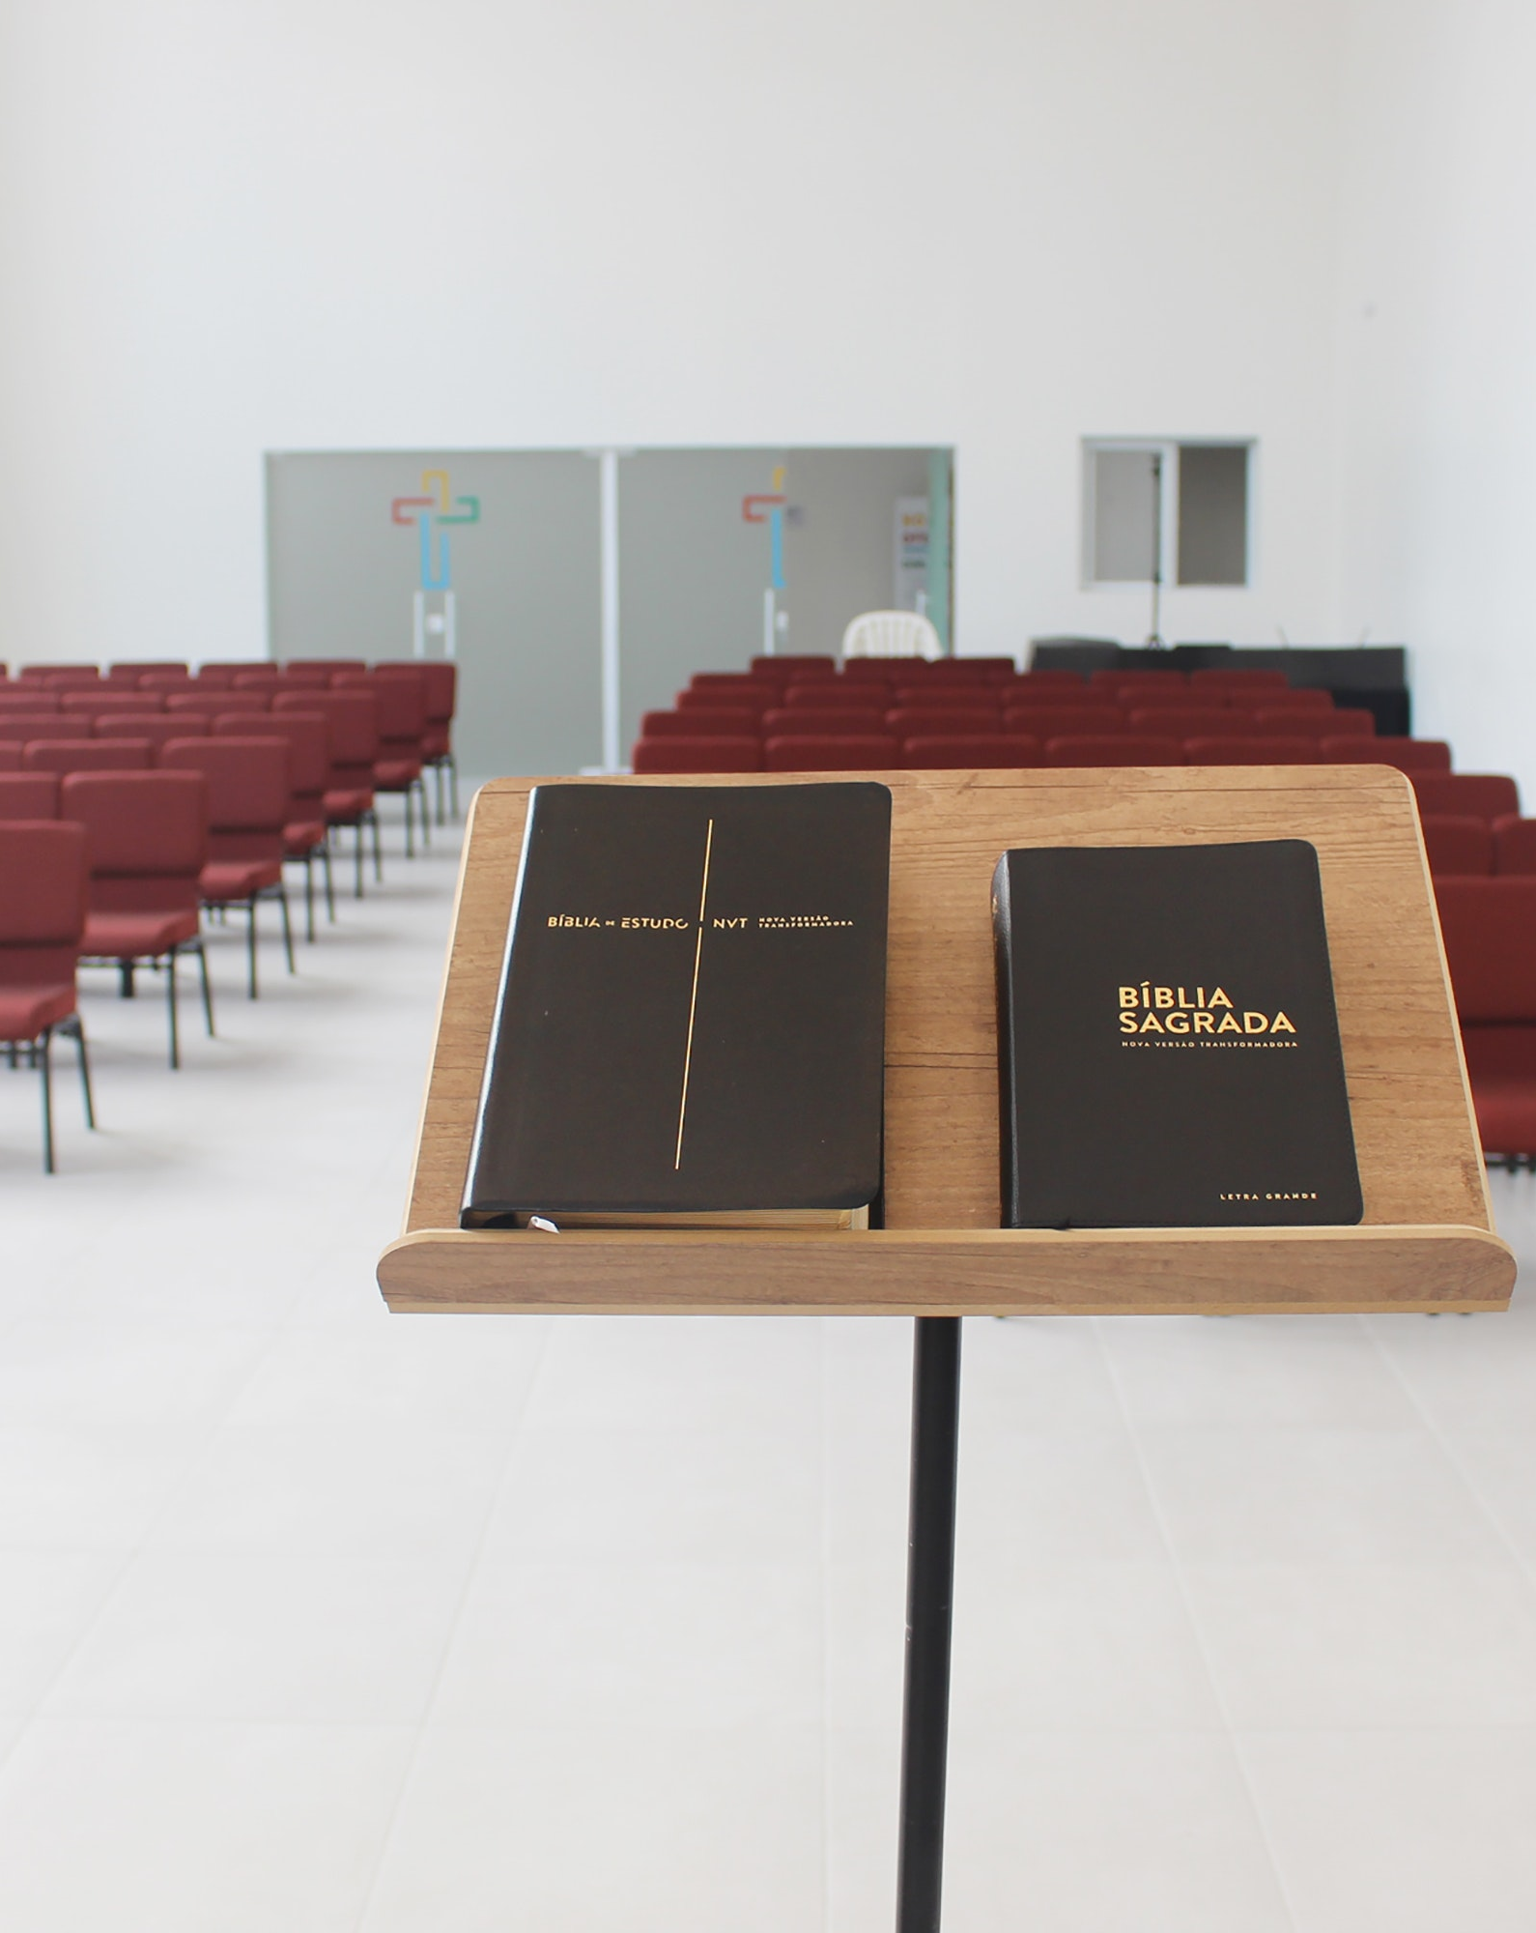
NOTICES /COMMUNIQUÉ S
Date | Event
Sunday 25 Feb. 14.00 Thurs. 19:30 | Praise and Prayer and Anointing Intercession on zoom.
chaplain@englishchurch-liege.be
Bank account nr: BE43 3632 0195 9801

Slide 36
Closing Hymn
Because He Lives (P 97)

Slide 37
1. God sent His son, they called Him Jesus
He came to love, heal and forgive
He lived and died to buy my pardon
An empty grave is there to prove my savior lives
Because He lives, I can face tomorrow
Because He lives, all fear is gone
Because I know He holds the future
And life is worth the living, just because He lives(x2)

Slide 38
And then one day, I'll cross the river
I'll fight life's final war with pain
And then, as death gives way to victory
I'll see the lights of glory and I'll know He reigns
Because He lives, I can face tomorrow
Because He lives, all fear is gone
Because I know He holds the future
And life is worth the living, just because He lives(x2)

Slide 39
THE BLESSING – LA BÉNÉDICTION

Slide 40
THE GRACE – LA SALUTATION
The Grace of our Lord Jesus Christ, and the love of God,
and the fellowship of the Holy Spirit, be with us all evermore.
Amen
La grâce de Jésus-Christ notre Seigneur, l’amour de Dieu le père, et la communion du Saint Esprit soit toujours avec nous. Amen.

Slide 41
DAILY BIBLE READINGS: 19 – 24 Feb.2024
Mond.(lundi) 19/2: Leviticus(Lévitiques)19.1-2, 11-18
Tues.(mardi) 20/2: Psalm(Psaumes) 46
Wed.(mercredi) 21/2: Jeremiah(Jeremie)5:20-31
Thurs.(jeudi) 22/2: Esther 14:1-6, 12-14
Friday(vendredi)23/2: John(Jean) 6:16-27
Sat.(samedi)24/2: John (Jean) 6:27-40

